Slide 1
㈱SAC パーソナルセキュリティシステムご提案
VR時代のセキュリティ 手軽に周囲セキュリティを強化

Slide 2
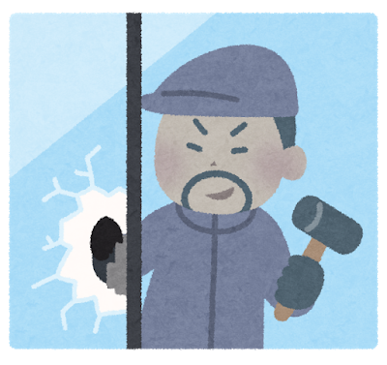
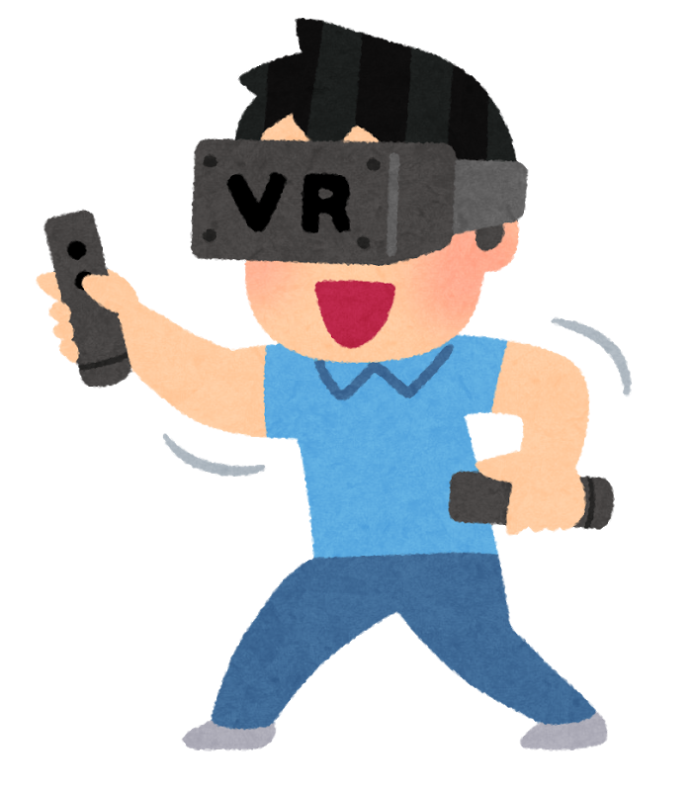
VRがもつ危険性
現在流行りのVR（HTC VIVE、PS VR、Oculus Rift等） 使用中に、もしも泥棒が入ってきたら？
大音量のヘッドホン、没入した心、遮断された視界、気付く訳がありません！！
忍び寄る危険
気が付かなければ恥ずかしいことも・・・

Slide 3
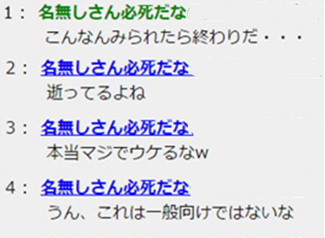
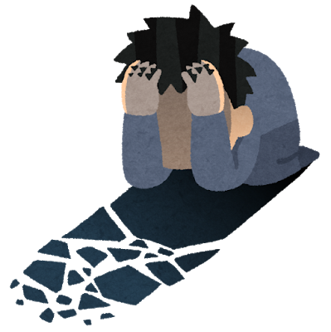
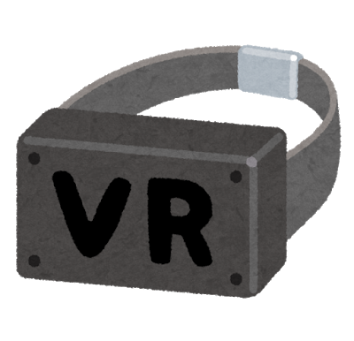
【VR】 購入しても、家族にその存在を知られないようにするにはどうすれば良いか？
>>1 世間一般じゃ恥ずかしいゲームだってこと覚えてた方がいいよ
@VR 08-20 13:20:45 ほんとに気づかない。 twitter.com
まとめサイト・twitterでも・・・
まとめサイト・twitterでも・・・
1：名無しさんVR＠おーぷん：2018/05/26 嫁にVR●●●見られた死にたい......
【悲報】 VR中背後に
やってる最中に後ろに人おっても気づかんな……

Slide 4
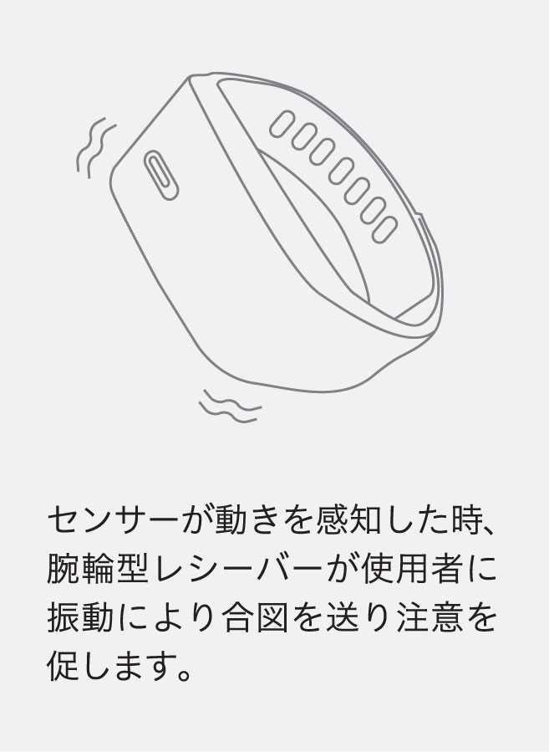
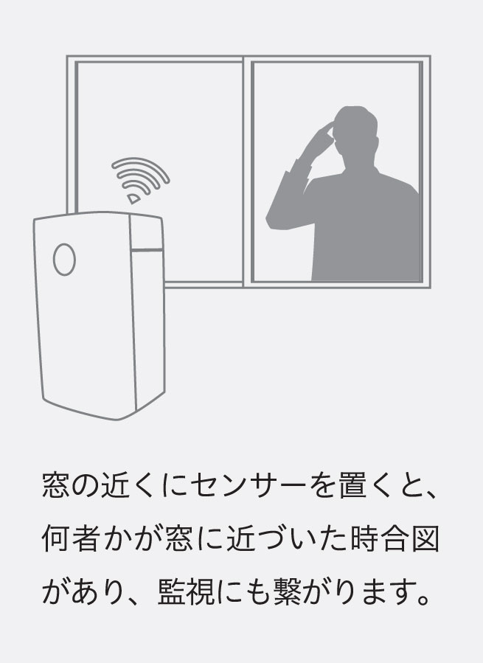
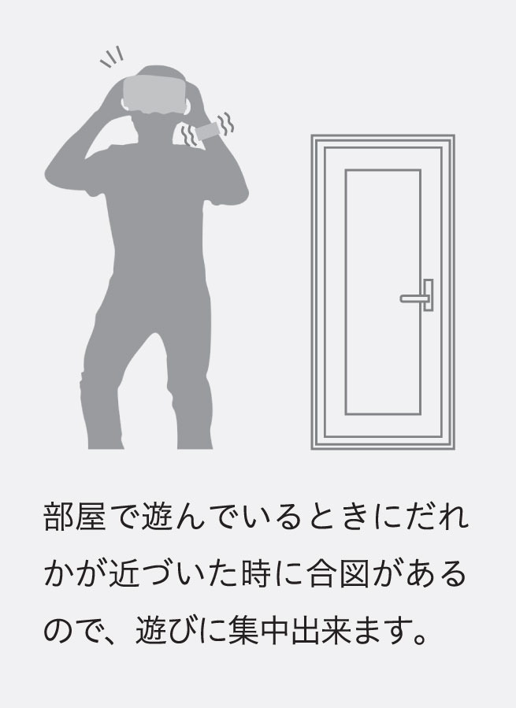
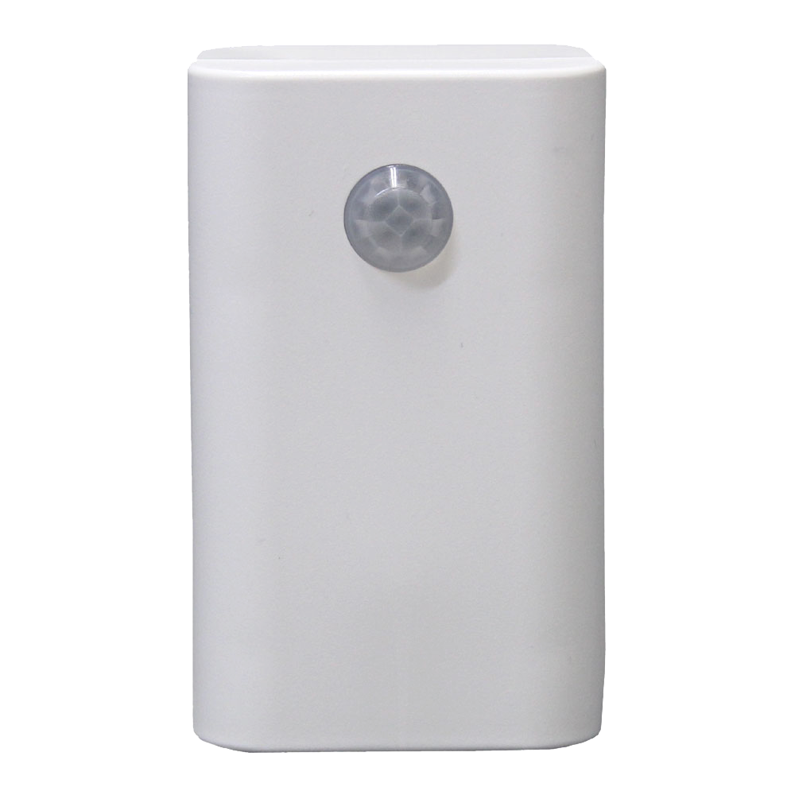
これさえあればもう安心！！

Slide 5
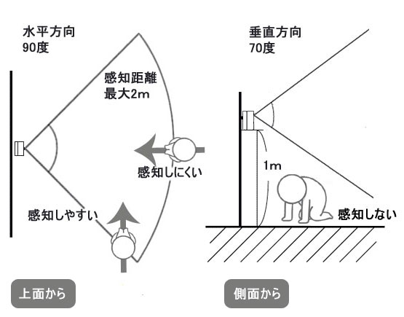
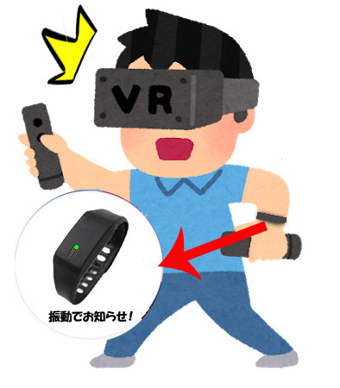
センサー範囲イメージ
最大20m以内

Slide 7
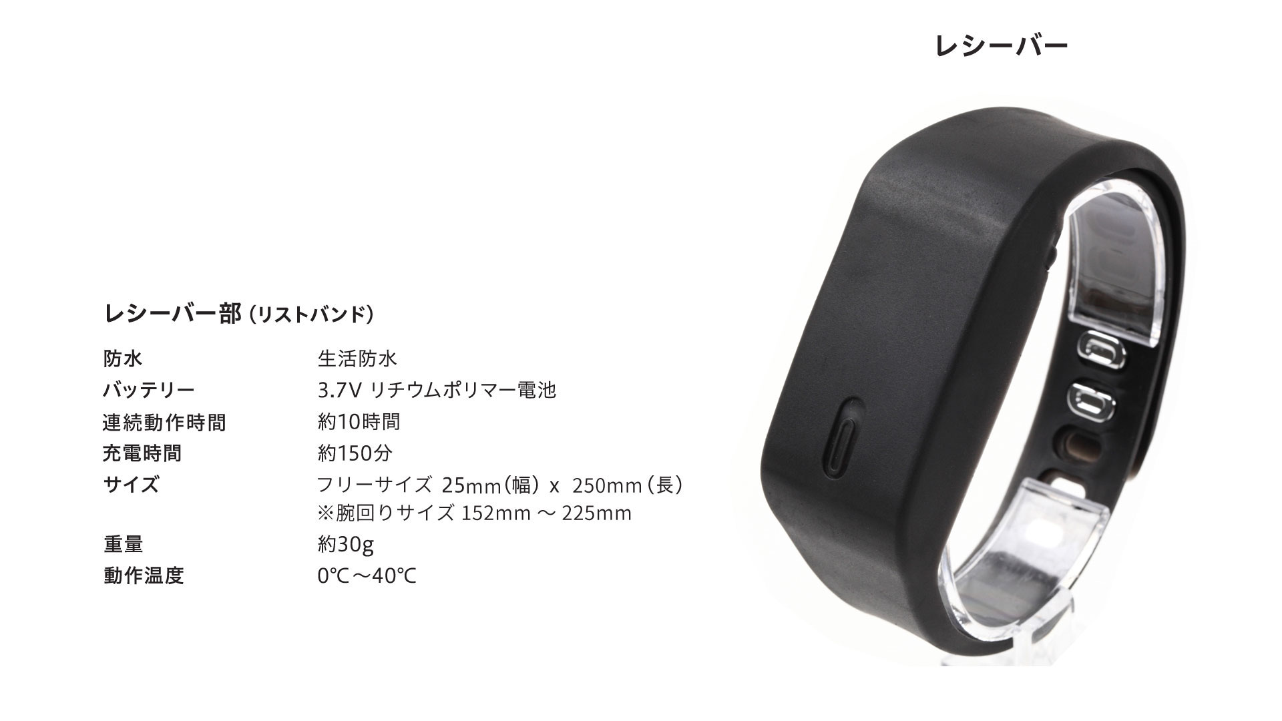

Slide 8
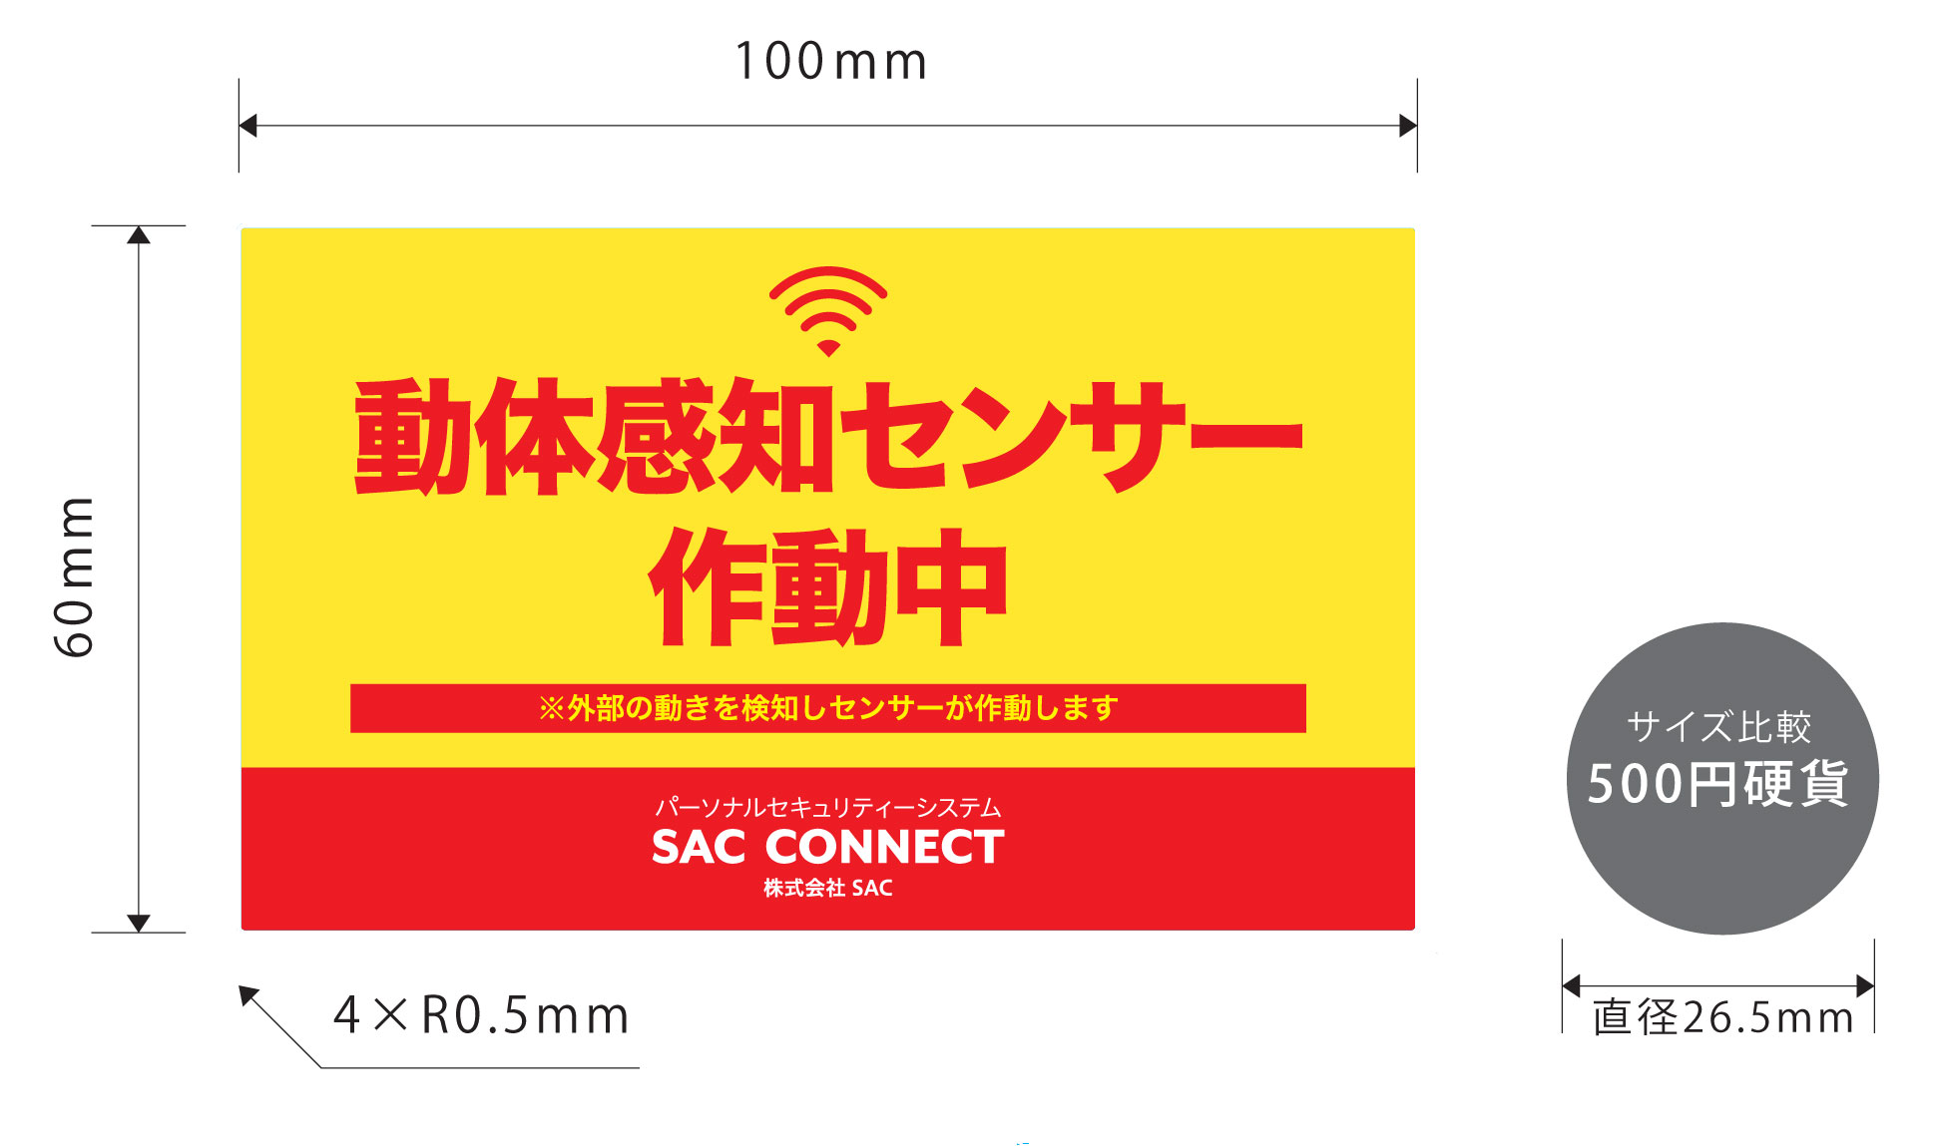
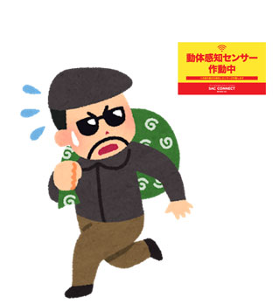
初回生産モデル数量限定特典 セキュリティシール

Slide 9
製品仕様
レシーバー部（リストバンド）
製品型番 | SSS-01
JANコード | 4560324298515
防水 | 防滴 （室内使用）
バッテリー | 3.7V リチウムポリマー電池
駆動時間 | 約10時間
充電時間 | 約150分 （5V/1A 充電時）
サイズ | フリーサイズ 25mm（幅）ｘ250mm（長） ※腕回りサイズ152mm～225mm
重量 | 約30g
動作温度 | 0℃～40℃
材質 | 熱可塑性ゴム（TPR)
通知方式 | バイブレーション式 +緑色LED
無線周波数 | 920.9MHz （特定小電力無線、技術基準適合品） 技適取得済、免許不要
センサーとレシーバーの距離 | 最大 20M （センサーとレシーバーとの間に遮るものがない場合）
センサー部
感知方式 | 赤外線 （PIR)
感知範囲 | 水平 | 90度
 | 垂直 | 70度
 | 距離 | 2m
防水 | 生活防水
バッテリー | 単3電池 4本 （別売り）
駆動時間 | 約100時間 ※無接続待機で最大45日 アルカリ乾電池使用時
サイズ | 40(長) x 47(幅) x 77(高)mm
重量 | 約60g （電池未装着時）
動産温度 | ０℃～40℃
その他
充電用microUSBケーブルは別売りとなります。
センサー部用単3電池は別売りとなります。
ご購入より1年保証 日本国内のみのサポート。
技術基準適合証明認証番号 201-180093（センサー部） 201-180094（レシーバー部）
※仕様は製品の改善・品質向上のため予告無く変更する場合があります。

